Slide 1
饮料瓶定位视觉方案（3D）
推动机器视觉无所不在的存在
视觉小百科

Slide 2
目录
项目描述
项目验证
1
2
2
目录
目录
目录
3
配置清单
3
4
逻辑流程
4
评估结果&注意事项
5
6
售后服务

Slide 3
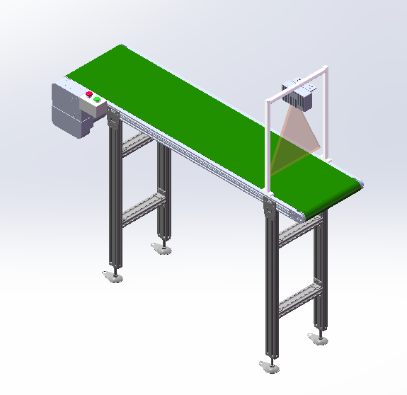
一、项目描述
●产品名称：饮料瓶
●产品材质：PP
●产品颜色：透明
●产品表面状态：否
●产品尺寸(mm × mm × mm)：200*40*40
●定位精度要求(视觉)：1
●检测时产品运动速度(m/s)：0.3
●搜索范围(mm × mm × mm)：500.0 * 500.0 * 100.0
●工作节拍(pcs/min)：20
●相机安装方式：眼在手外
●工作距离(mm)：122
方案布局图

Slide 4

二、项目验证
参数名称 | 参数值
3D线扫相机型号 | OPT-LPF2-010
3D线扫相机类型 | 3D线扫相机
X方向视野宽度 | 60.322mm
Z轴重复精度 | 0.4μm
采集时间 | 3.79s
行频 | 3-18kHz
Z(工作距离) = 122mm, X视野大小 = 60.322mm, Z向视野大小 = 44mm
视野图

Slide 5

二、项目验证
检测流程

Slide 6
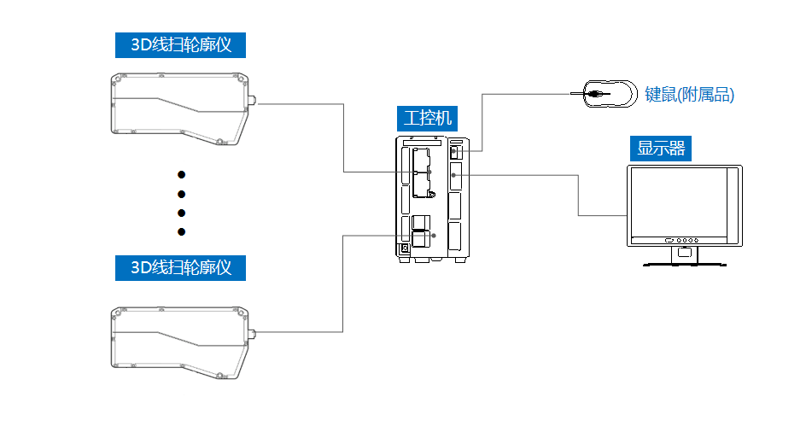
三、配置清单
系
统
构
成

Slide 7
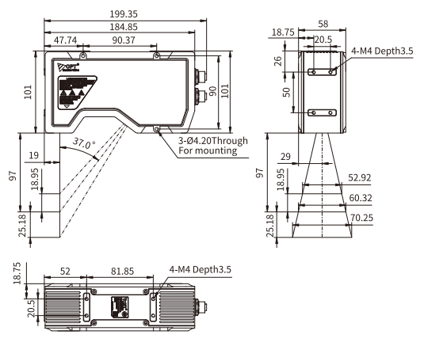
三、配置清单
相机尺寸图

Slide 8
三、配置清单
序号 | 名称 | 型号 | 单位 | 数量 | 厂家
1 | 3D线扫相机 | OPT-LPF2-010 | 台 | 9 | 奥普特/OPT
2 | 工控机 | - | 台 | 1 | -
3 | 显示器 | - | 台 | 1 | -
4 | 软件 | MechMSR | 套 | 1 | 梅卡曼德/MechMind

Slide 9
四、逻辑流程
MechMSR(梅卡曼德/MechMind):
逻辑流程
├── 图像采集
│ └── 3D线激光轮廓测量仪配置
│ ├── 相机模式设置为单台
│ ├── 启用虚拟模式（调试阶段）或连接真实设备
│ ├── 设置标定参数组（确保与标定结果一致）
│ ├── 配置触发源为外部触发（适配传送带速度0.3m/s）
│ └── 调整扫描行数与Y轴分辨率以满足定位精度1mm
├── 预处理
│ ├── 对齐处理
│ │ ├── 使用2D匹配模板编辑器提取瓶身边缘特征（如底部圆形轮廓）
│ │ ├── 设置特征区域模式为"无模式"（全图对齐）
│ │ ├── 调整金字塔级别与匹配分数阈值（≥80）确保稳定性
│ │ └── 启用非刚性精匹配（补偿传送带运动导致的微小形变）
│ └── 表面点过滤（通过法向）
│ ├── 勾选特征区域（限定瓶身主体区域）
│ ├── 法向量最大角度设为60°（过滤倾斜噪点）
│ └── 噪声去除等级设为"中度"（平衡速度与精度）
├── 表面平面度测量
│ ├── 使用特征区域截取瓶身主体表面
│ ├── 全局平面度模式设为"所有点"（覆盖整个检测区域）
│ ├── 数据过滤模式启用"全局过滤"（高百分位95%，低百分位5%）
│ └── 设置合格范围（平面度≤0.5mm，超出则判定NG）
├── 结果处理

Slide 10
四、逻辑流程
│ ├── 质量判定规则配置
│ │ └── 综合平面度测量结果与定位精度要求（1mm）判定OK/NG
│ └── 输出管理
│ ├── 添加平面度测量值到通信输出列表
│ └── 设置判定结果映射（0=OK，1=NG）
└── 通信处理
└── 配置Modbus TCP通信
├── 设置IP地址与端口号（与PLC匹配）
└── 定义寄存器地址（输出判定结果与测量值）

Slide 11
五、评估结果&注意事项
05 评估结果 & 注意事项
现场环境
相机安装
物料一致性
风险点：透明PP材质易造成3D激光反射不稳定
解决方案：增加激光功率补偿算法并优化镜头防反光涂层
风险点：眼在手外安装易受传送带振动干扰
解决方案：采用高刚性支架+橡胶减震垫组合固定
风险点：透明瓶身批次间折射率差异影响定位精度
解决方案：建立动态参数校准机制（每班次自动补偿）

Slide 12

六、售后服务
该设备上线后使用初期，我们会派专人进行全程跟踪；
处理解决可能发生的设备异常；
对现场人员进行培训指导；
设备调试完成后：售后服务一年；
若客户提出设备升级需求，我们会及时为您提供升级新方案。

Slide 13



感谢关注
视频号
抖音
更多信息请访问：www.ytzrtx.com

